Slide 1
Technologies Web - CSS
Présenté par : MANI Mohammed Adil

Slide 2

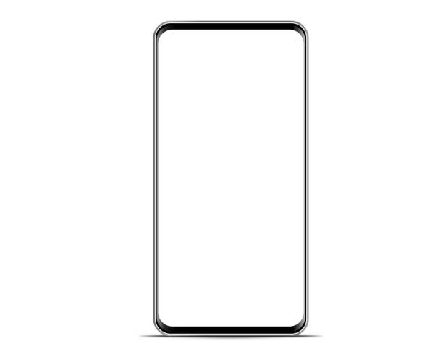
Mission 6 Media Queries - RWD
HELLO
HELLO
HELLO
HELLO

Slide 3
RWD et Média Queries
La RWD ( Responsive Web Design ) est une approche de conception et de développement web qui vise à créer des sites internet offrant une UX (expérience utilisateur) optimale sur une variété d'appareils et de tailles d'écrans.
L’erreur la plus commune dans le monde de la RWD, est que le développeur pense qu’en travaillant avec les % en largeur des éléments, la responsivité est garantie est ce n’est pas le cas.
HELLO
HELLO
HELLO
HELLO
HELLO
HELLO
HELLO
En gardant le
Même width
En changeant
Le width
HELLO
33.33%
HELLO
33.33%
100%

Slide 4
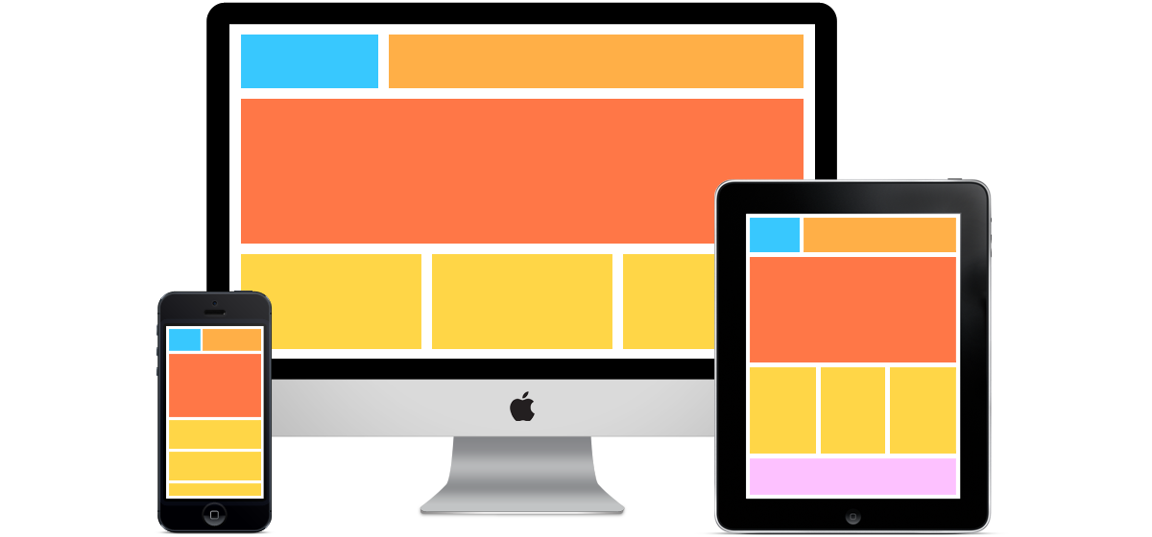
RWD et Média Queries
Alors la RWD, c’est la possibilité que nous pouvons donné à un code CSS, de se changer d’un écran à un autre en se basant sur la taille de l’écran.
L'objectif principal de la RWD est de garantir que le contenu d'un site web s'ajuste de manière fluide et esthétique aux différentes résolutions et orientations d'écran, que ce soit sur un ordinateur de bureau, une tablette, un smartphone, ou tout autre appareil.

Slide 5
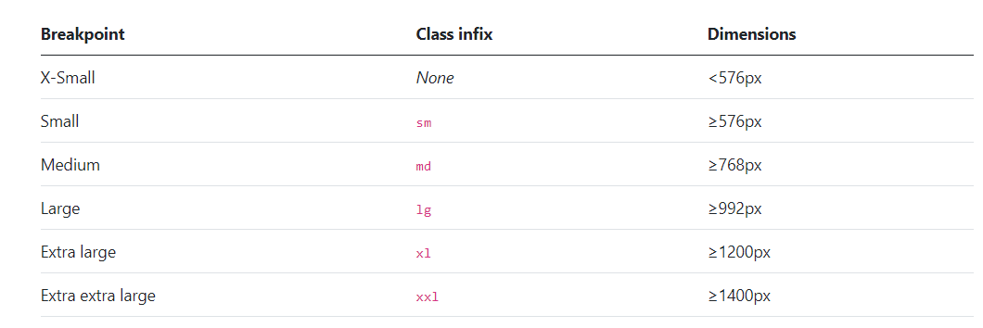
Tailles d’écrans – Break Point
Nous appelons un Break Point, le point de largeur dans le quel nous décidons de changer les valeurs CSS appliquées.
Notez qu’aucune règle générale concernant les break points n’est officielle. Vous pouvez suivre une communauté ou même travailler avec vos break points
Exemple : Break points selon Bootstrap

Slide 6
Ecrire un CSS pour un type d’ecran
L’application d’une règle CSS pour un type d’écran, ce fait comme ceçi :
@media screen and ( max-width: 575px )
{ /* CSS pour écran Extra Small */}
@media screen and ( min-width: 576px ) and ( max-width: 767px )
{ /* CSS pour écrans Small */}
@media screen and ( min-width: 768px ) and ( max-width: 991px )
{ /* CSS pour écrans Medium */}
@media screen and ( min-width: 992px ) and ( max-width: 1199px )
{ /* CSS pour écrans Larges */}
@media screen and ( min-width: 1200px ) and ( max-width: 1399px )
{ /* CSS pour écrans Extra Larges */}
@media screen and ( min-width: 1400px )
{ /* CSS pour écrans Extra Extra Larges */}

Slide 7
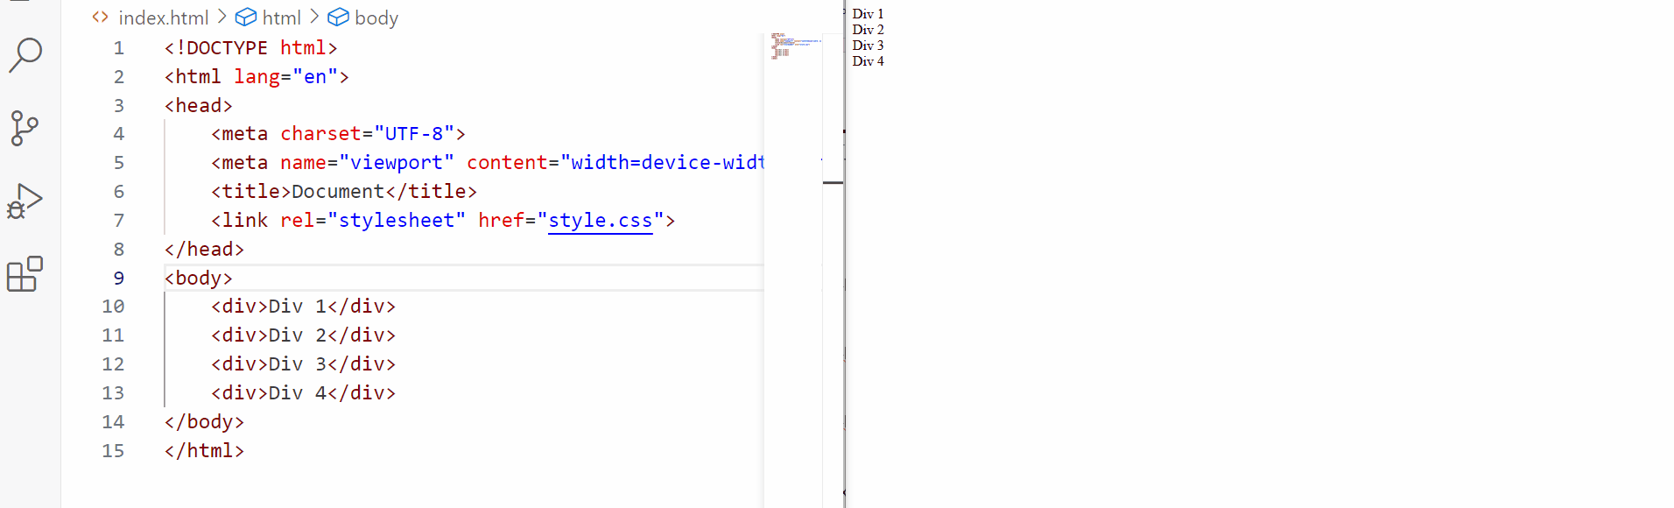
Exemple : 4 Divs
Application des média queries sur la largeur des div avec utilisation de float
Notez que vous pouvez changer ce que vous voulez d’un break point à un autre

Slide 8
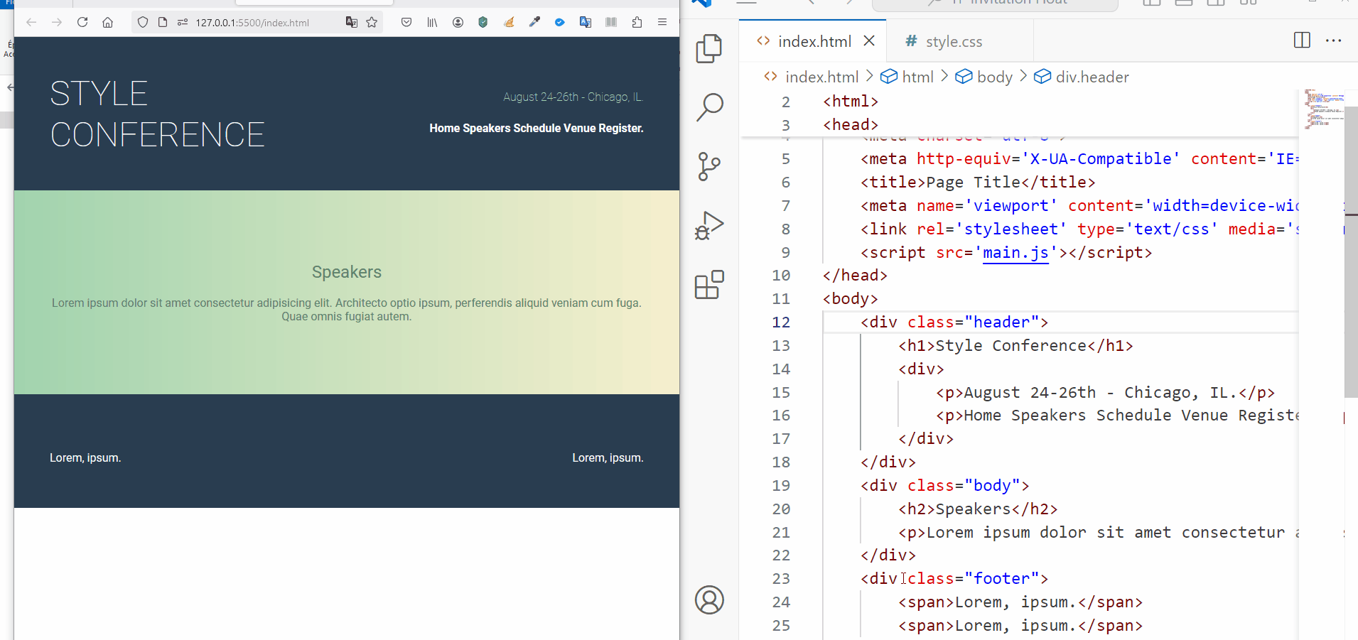
Rectifier le TP Invitation
Application des média queries sur le TP invitation

Slide 9
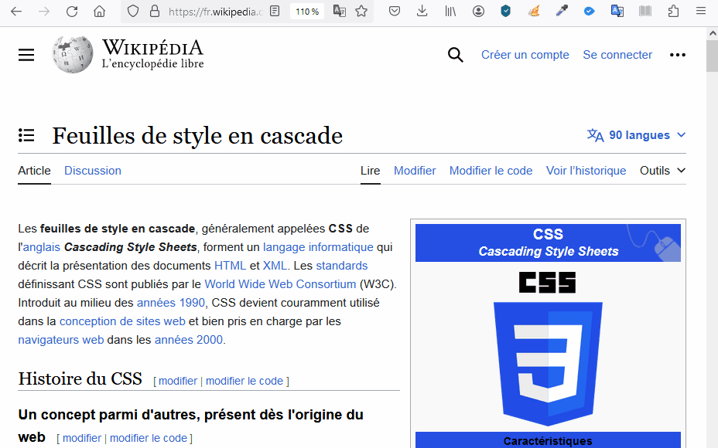
Type de sorties
En plus de largeur des écrans, le développeur peut choisir le type de média de sorties. Actuellement, nous avons 3 types disponibles:
Screen : Pour les écrans
Print : Pour les imprimantes
Speech : Pour les lecteurs.
Le CSS pour l’imprimante ou lecteur automatique est généralement utilisé pour ignorer des éléments en moment de lecture ou d’impression.

Slide 10
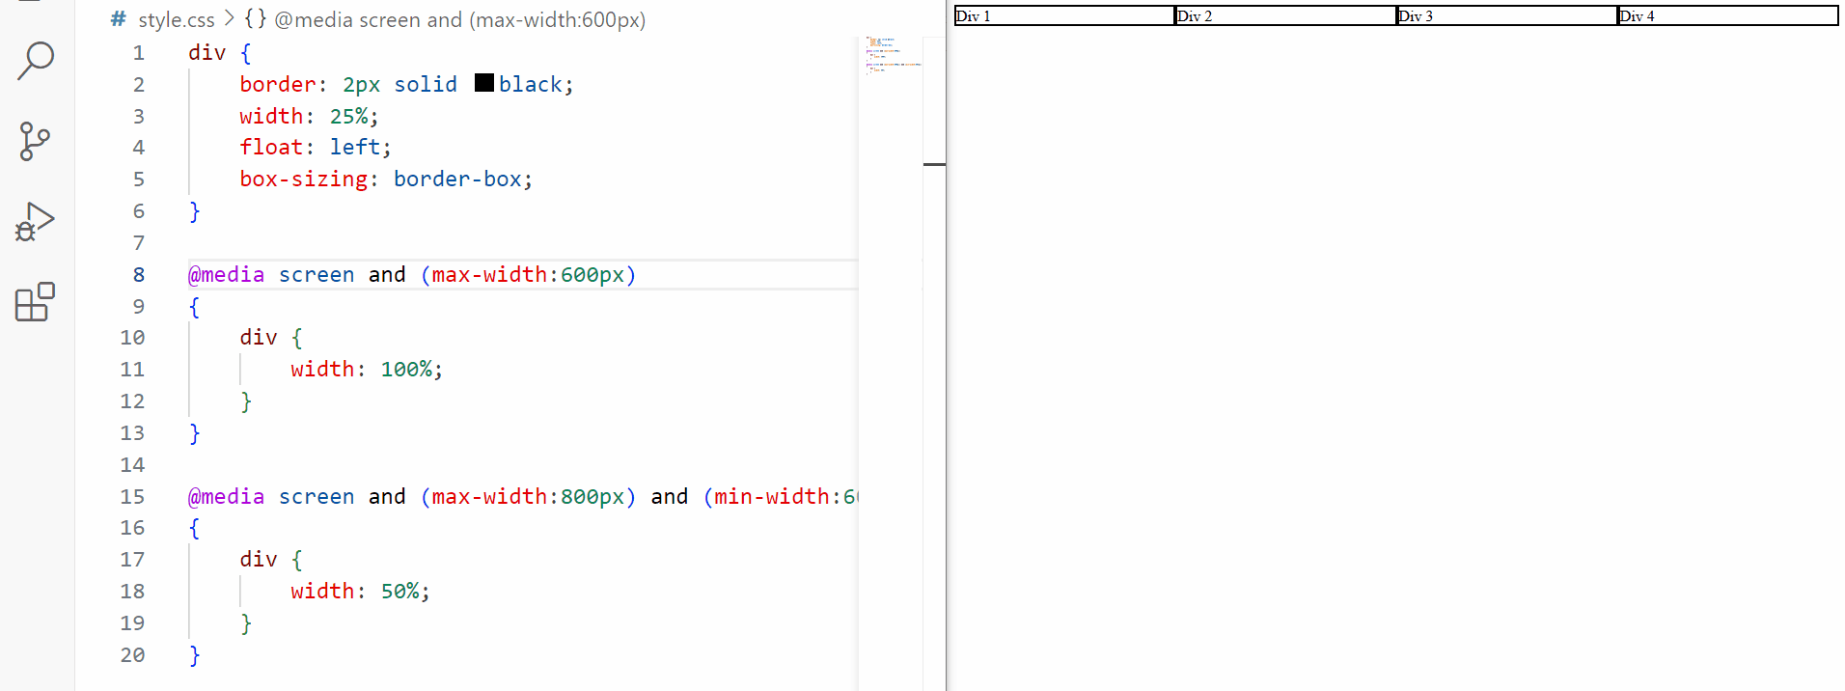
Exemple : Cacher Div 3 au moment d’impression
Application d’une règle CSS pour cacher DIV 3 au moment d’impression
Pour cacher un élément nous pouvons utiliser :
Visibility : hidden; // Elle cache et conserve l’espace de l’élément caché
Display:none; // Elle cache et supprimer l’espace de l’élément caché.

Slide 11
Bonne pratique : Mobile First
Mobile First est un principe lié aux média queries, qui propose l’écriture du CSS pour mobile à l’extérieur des règles.
Cette approche garantie que l’exécution sur mobile soit plus rapide

Slide 12
Mission 7 Transitions et animations
HELLO

Slide 13
Transition et animations
Les Transitions et les animations sont un mécanisme CSS permettant de créer un mouvement sur une page HTML.
Les différences entre Transitions et animations :
Les Transitions demandent une action utilisateur, tandis que les animations se lancent automatiquement.
Les transitions ont un état initial et état final, tandis qu’une animation peut passer par plusieurs étapes.
Les Transitions ne sont pas répétitives, tandis que les animations peuvent être répétées en boucle infinie.
Le critère de choix entre Transition et Animation est alors clair.
Notez qu’une Transition peut se lancer automatiquement et en boucle, mais avec l’utilisation du JS.

Slide 14
Transition
Une Transition ne se programme pas, et elle ne demande aucune logique.
Une Transition est tout simplement, le changement d’un CSS initial, à un CSS final dans une durée qui dépasse 0 secondes.
Si je décide d’agrandir un élément au moment de passage de souris sans Transition, le changement de la taille vas se faire dans 0 secondes.
L’intégration des Transitions permet de dilater cette durée, chose qui génère un effet animé.

Slide 15
Transition
Pour paramétrer une Transition nous pouvons spécifier 4 propriétés :
Transition-duration : La durée de la Transition d’un style à un autre.
Transition-delay : La durée d’attente avant le lancement de la Transition – Déconseillée pour UX car elle donne une impression de la Transition ne fonctionne plus.
Transition-property : Les propriété concerné par la Transition séparés par un virgule, sinon all.
Transition-timing-function : ease | ease-in | ease-out | linear | none;
Vous pouvez utiliser la propriété raccourcis :
/* property | durée | fonction | retard */
Transition: margin-right 4s ease-in-out 1s;

Slide 16
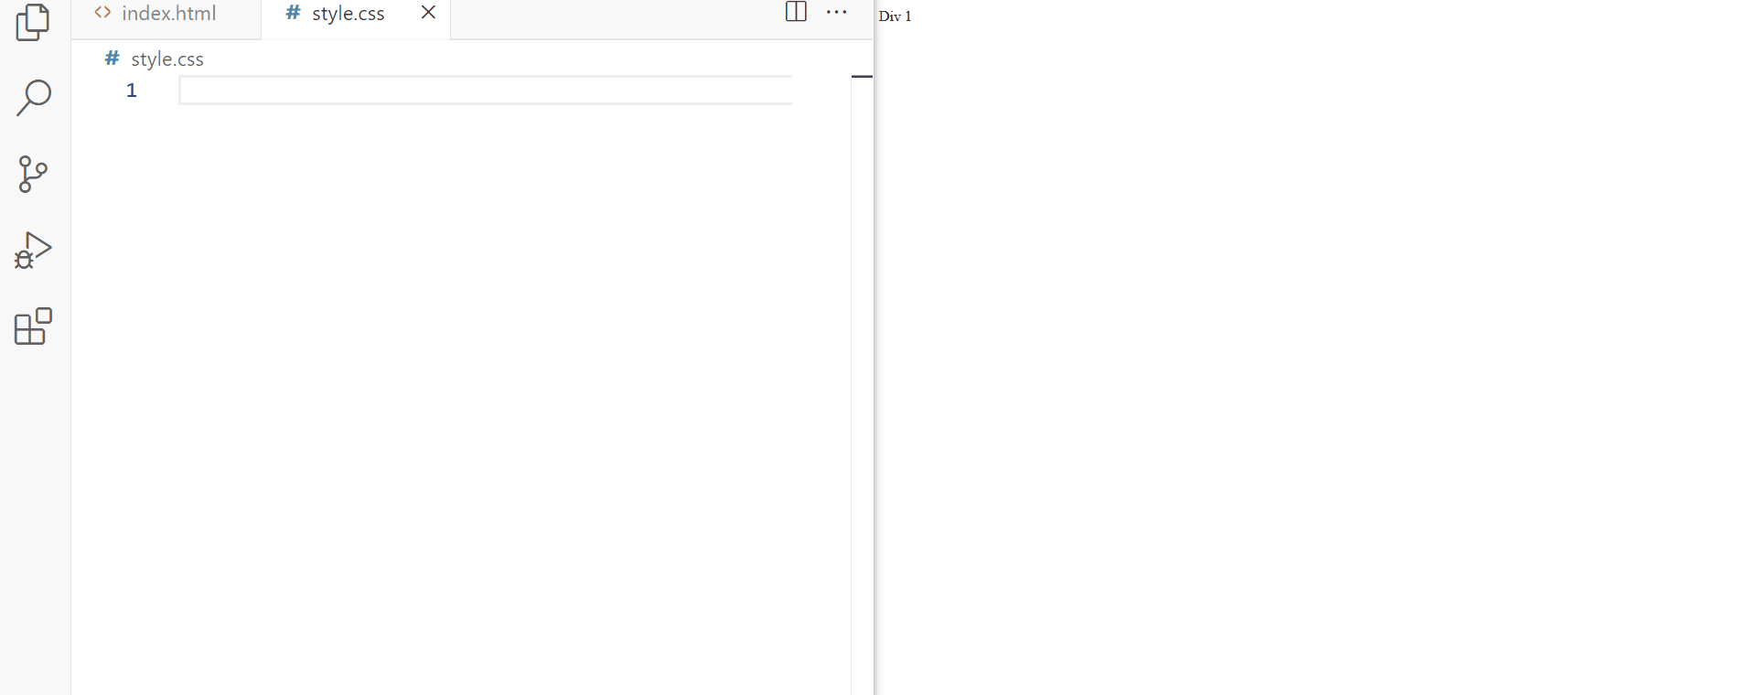
Exemple : Changement avec transition
Application des 4 propriétés de transition.

Slide 17
Transformation
La propriété transform modifie l'espace de coordonnées utilisé pour la mise en forme visuelle. Grâce à cette propriété, il est possible de translater les éléments, de les tourner et de les agrandir.
La transformation ne s’applique pas sur les éléments de type Inline.
Valeurs possibles :
Transform : rotateX(val) | rotateY(val) | rotateZ(val) | rotateZ(val) | rotate3d(X,Y,Z,Deg);
Transofrm : translateX(val) | translateY(val) | translate(X,Y) | translateZ(val) | translate3d(X,Y,Z)
Transform : scaleX(val) | scaleY(val) | scale(X,Y) | scaleZ(val) | scale3d(X,Y,Z)

Slide 18
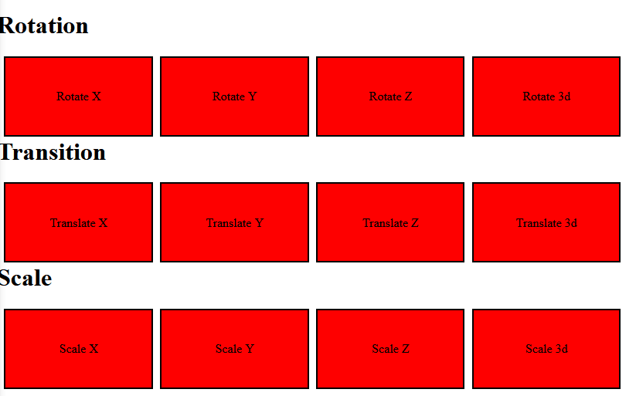
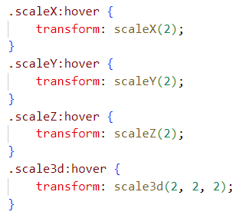
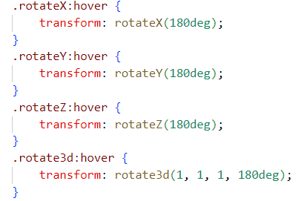
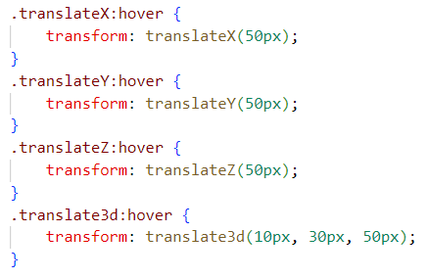
Transformation
Effet des transformations + Transition de 2s
Code CSS pour rotation
Code CSS pour Transition
Code CSS pour Zoom

Slide 19
Animations
Une Animation ne se programme pas, et elle ne demande aucune logique.
Une Animation est tout simplement, le changement du CSS plusieurs fois dans une durée qui dépasse 0 secondes.
L’animation se base sur le même principe de transitions, dilater la durée d’un changement CSS génère un effet animé.

Slide 20
Animations
Pour créer une animation nous devons la déclarer avec @keyframes
Pour paramétrer une Animation nous pouvons spécifier 6 propriétés :
Animation-name : Association d’animation par nom
Animation-duration : La durée de la Transition d’un style à un autre.
Animation-delay : La durée d’attente avant le lancement de l’animation.
Animation-iteration-count : Nombre de répetition d’animation, vous pouvez même passer infinite comme valeur.
Animation-direction : normal | reverse | alternate | alternate-reverse
Animation-timing-function : ease | ease-in | ease-out | linear | none;
Animation-play-state : paused | runing

Slide 21
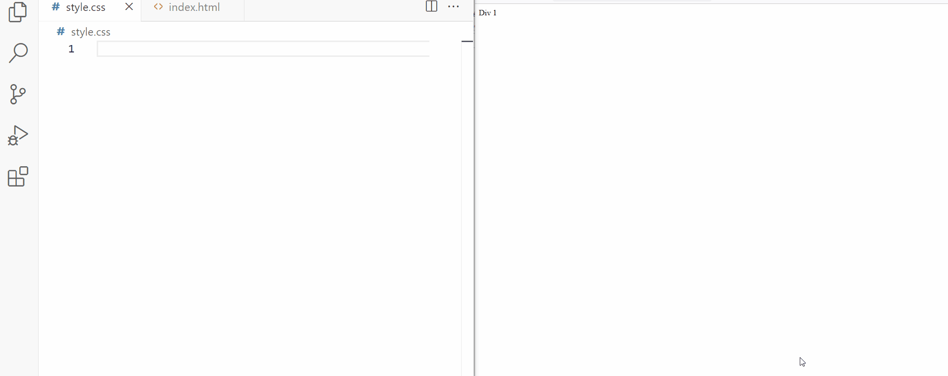
Exemple : Animer un changement
Application d’animation pour changer la largeur

Slide 22
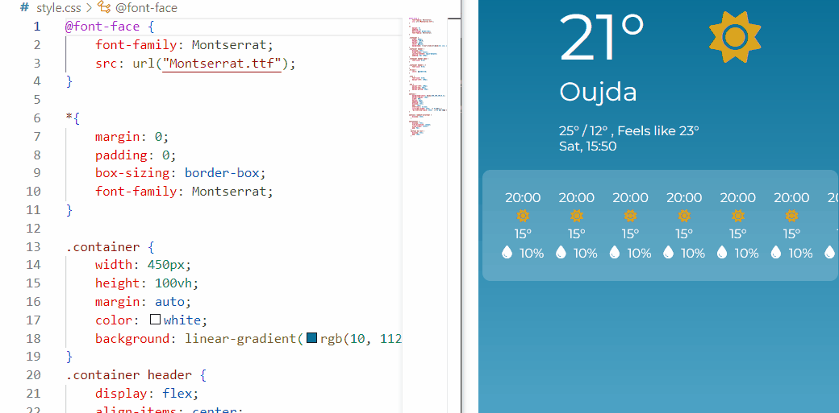
Exemple : Rotation pour soleil – TP Météo
Application d’animation pour la rotation du soleil

Slide 23
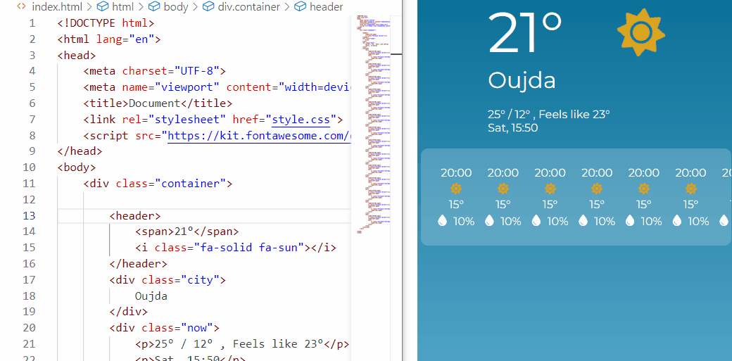
Exemple : Transition pour cloud – TP Météo
Application d’animation pour la transition du Cloud

Slide 24
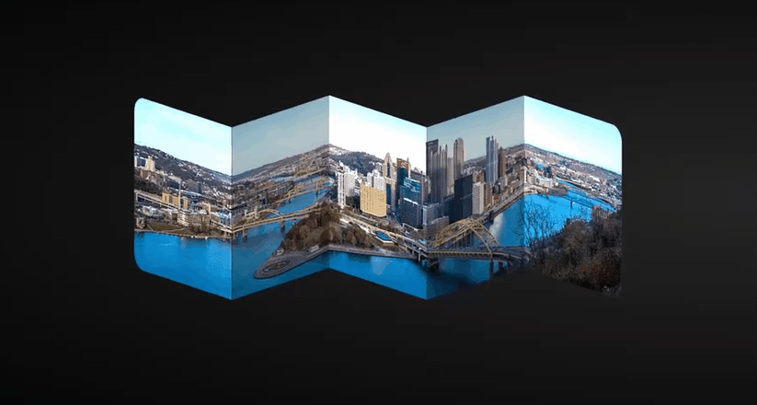
Pratiquer les animations

Slide 25

Pratiquer les animations

Slide 26
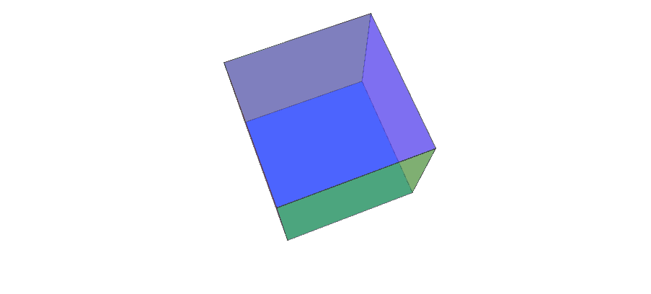
Pratiquer les animations

